Slide 1
escola de fé e política
waldemar rossi
16 De Setembro
Semana de Alfabetização MOVA-SP - 2019

Slide 2
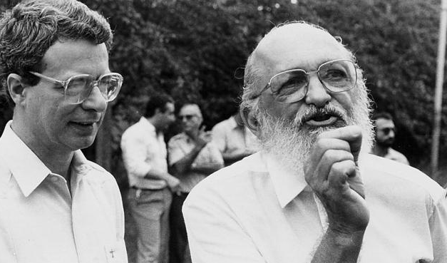
Paulo Freire
Patrono da educação brasileira

Slide 3
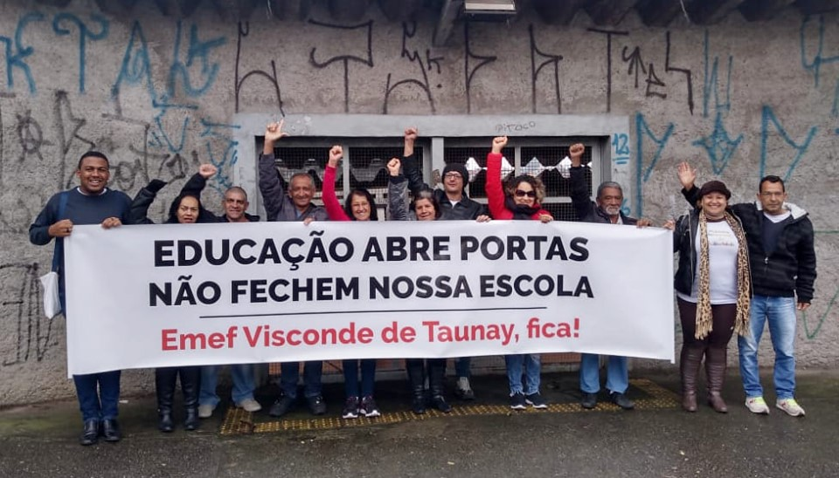
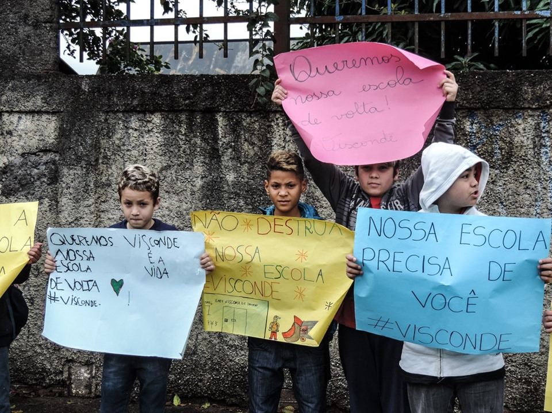
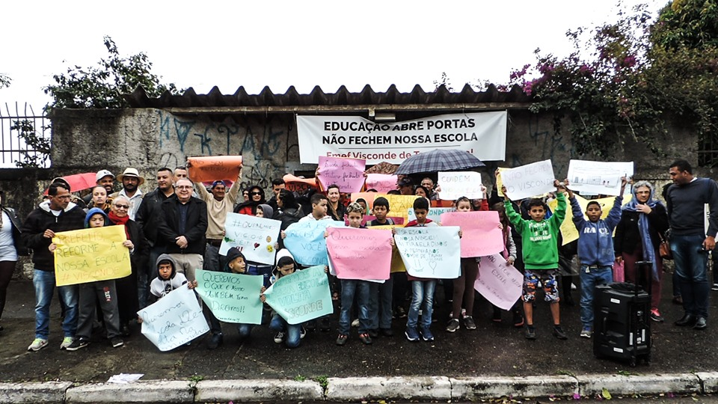
ATO CONTRA FECHAMENTO DA EMEF VISCONDE DE TAUNAY, EM SAPOPEMBA.
05/09

Slide 4
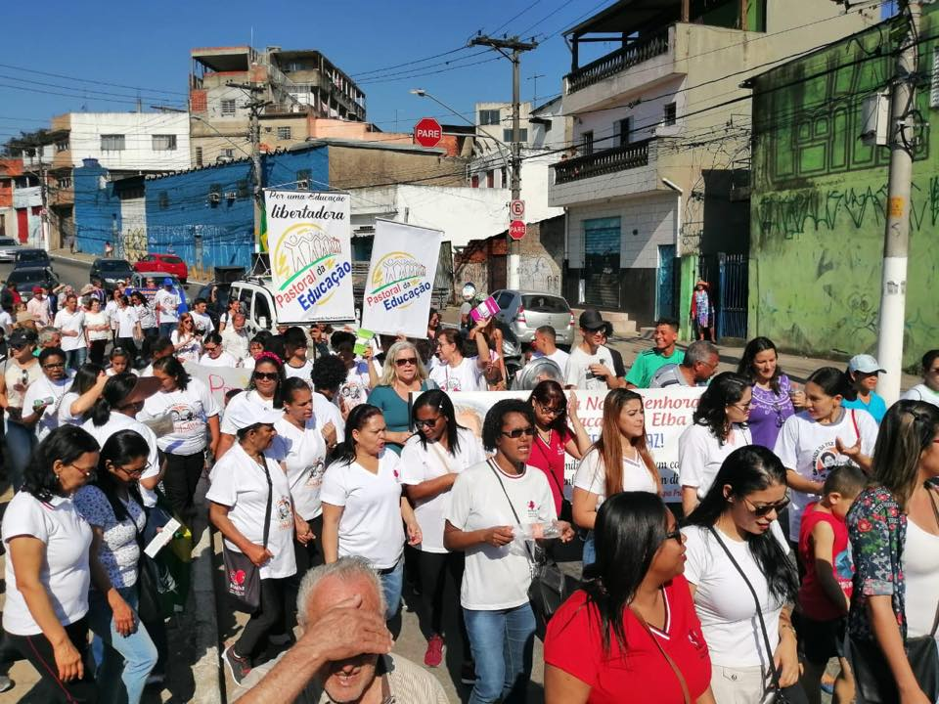
Caminhada da Paz - Dom Luciano Mendes de Almeida
Por uma educação libertadora
30/08
Comunidades do Setor Sapopemba

Slide 5
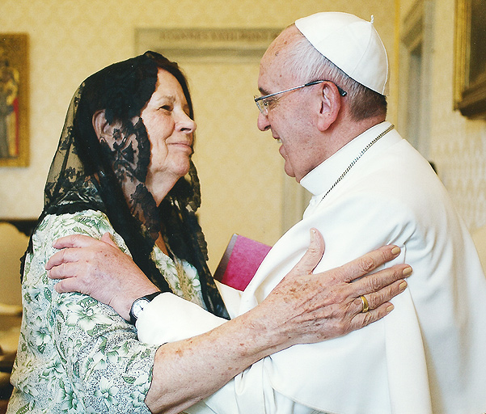
Pacto Educativo Global
“[...] desejo promover um encontro mundial no dia 14 de maio de 2020, que terá como tema «Reconstruir o pacto educativo global»: um encontro para reavivar o compromisso em prol e com as gerações jovens, renovando a paixão por uma educação mais aberta e inclusiva, capaz de escuta paciente, diálogo construtivo e mútua compreensão. Nunca, como agora, houve necessidade de unir esforços numa ampla aliança educativa para formar pessoas maduras, capazes de superar fragmentações e contrastes e reconstruir o tecido das relações em ordem a uma humanidade mais fraterna.”
Papa Francisco com Anita Freire
Papa Francisco

Slide 6
Provérbios 4, 4-9
“Adquire a sabedoria, adquire a inteligência; não esqueças as palavras de minha boca e jamais delas te afastes. Não a abandones e ela te guardará, ama-a e velará sobre ti. O princípio da sabedoria é: adquire a sabedoria; em troca de tudo o que possuis, adquire a inteligência. Estima-a, e ela te exaltará, será tua glória, se a abraçares. Uma coroa de graça porá sobre tua cabeça, com um diadema de glória te cingirá”.

Slide 7
Tema: Fraternidade e Educação
Lema: A Serviço da Vida e da Esperança
Objetivo Geral:
Colaborar com as pessoas na sua busca de realização; Favorecer a criação e o fortalecimento de comunidades onde todos participem e se apóiem fraternalmente; Estimular o exercício da cidadania, em favor de uma sociedade justa e solidária; Promover ações para a erradicação do analfabetismo em sentido amplo.

Slide 8
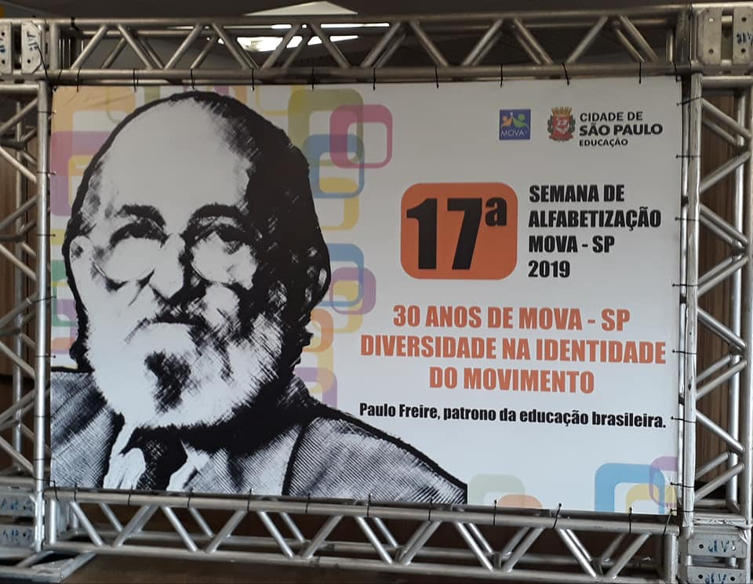
MOVA-SP COMPLETA 30 ANOS
Completando 30 anos de atuação na Rede Municipal de Ensino de São Paulo, o Movimento de Alfabetização de Jovens, Adultos e Idosos (MOVA-SP) realizou no sábado (14/09), no Auditório do Anhembi, a abertura da 17ª edição da Semana de Alfabetização MOVA-SP - 2019.
A semana tem como patrono e grande homenageado, o educador e secretário municipal de educação de São Paulo (1989-1991) Paulo Freire, criador do MOVA, e a data de realização da semana foi escolhida por conta da proximidade da data de nascimento de Paulo Freire, em 19 de setembro de 1921.

Slide 9
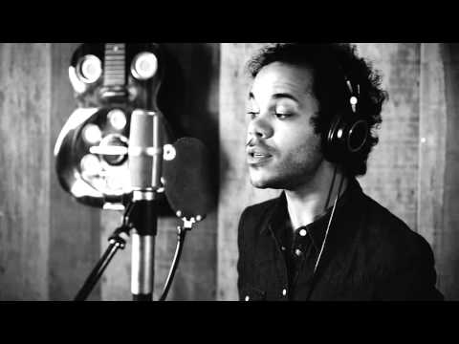
Ninguém tira o trono do estudar
Ninguém tira o trono do estudar
Ninguém é o dono do que a vida dá
E nem me colocando numa jaula
Porque sala de aula essa jaula vai virar

